Slide 1
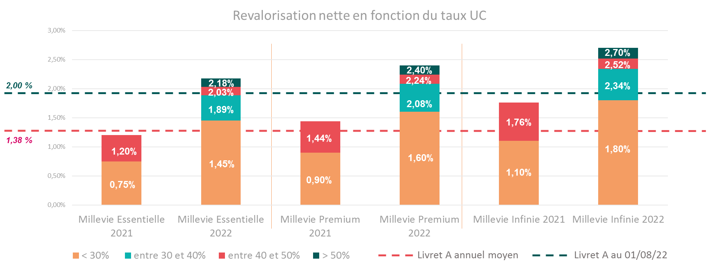
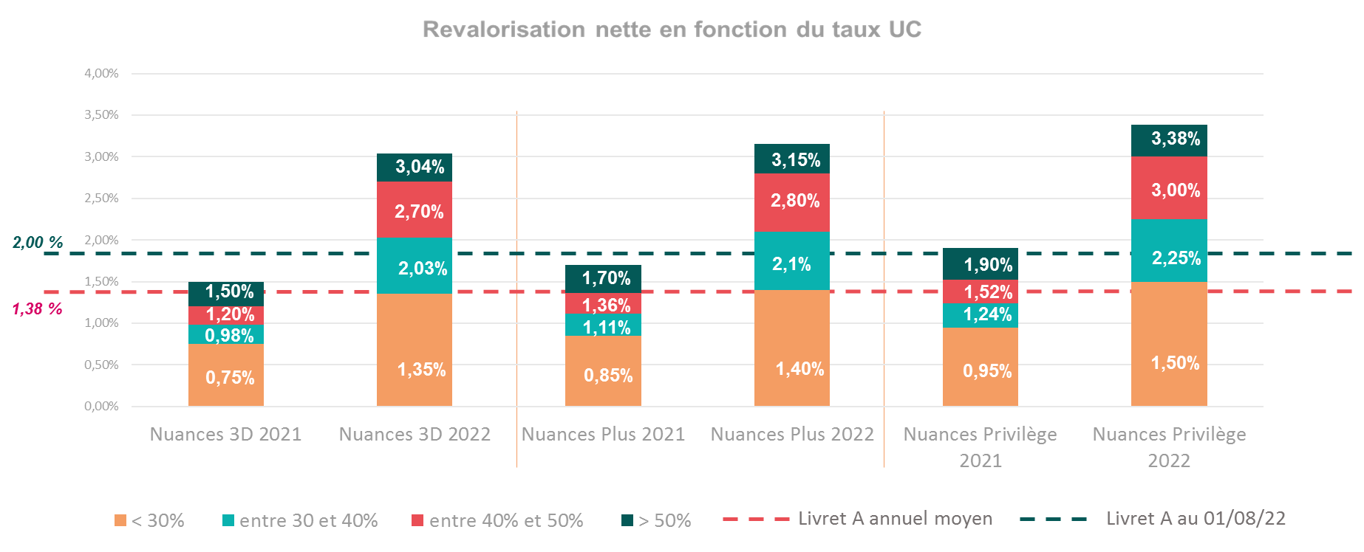

Mémo rendements 2022 servis en 2023
Le contexte 2022
Épargne de précaution
Remontée du taux d’épargne réglementée dont celui du livret A :
passage de 0,5% à 1% en février 2022 puis à 2% en août
➔ soit un taux de rendement annuel de 1,38% net
Épargne financière
Des marchés actions chahutés : Situation qui ne remet pas en cause l’intérêt de diversifier sur les marchés financiers
➔ Pour se faire nous nous appuyons sur notre expertise, nos offres ( PTFM, UC permanentes, fonds structurés, UC immobilières et emprunt, nos services de gestion déléguée / Orientation de gestion ) et des mécanismes de protection ( garantie plancher et options d’arbitrages automatiques )
➔ L’assurance vie profite de la hausse des taux d’intérêt et celle du livret A pour augmenter le rendement moyen des fonds en € en 2022.
Les rendements nets des contrats
Les dispositifs de bonus proposés depuis 2020 par CNP assurances et 2021 pour BCPE vie, consistent à majorer le taux de participation aux bénéfices attribué au support en euros du contrat, net de frais sur encours et brut de prélèvements sociaux, en fonction de la part de l’épargne investie en unités de compte. Pour l’année 2022, la grille a été revue de manière à valoriser plus fortement les assurés investissant une part de leur épargne sur les UC.
Rendements 2022 des contrats Millevie ( 1 et 2 )
> Avant bonus, le taux de rendement net servi s’établit entre 1,45% et 1,80% selon les contrats. Ce rendement est supérieur au taux annuel moyen 2022 du Livret A (1,38%)
> Après bonus, sous réserve des conditions, notamment du taux d’UC requis au 31/12/22, le taux de rendement net servi des contrats éligibles est globalement supérieur au taux actuel du Livret A ( 2% ).
Rendements 2022 des contrats Nuances
> Avant bonus, le taux de rendement net servi s’établit entre 1,35% et 1,50 selon les contrats. Ce rendement est dans la plupart des cas supérieur au taux annuel moyen 2022 du Livret A (1,38%)
> Après bonus, et sous réserve du taux d’UC requis au 30/11/22, pour les contrats éligibles, le taux de rendement net servi est globalement supérieur au taux actuel du Livret A ( 2% ).
Sources CNP Assurances
Offre BPCE Vie « BONIFICATION DU FONDS EN EUROS » valable jusqu’au 16/12/2022 inclus, pour tout versement initial ou libre de 5 000 € minimum, et/ou la mise en place de versements programmés, le taux de rendement du fonds en euros sera majoré si : la part investie sur des unités de compte est ≥ 30% et < 40% et toujours détenue sur le contrat au 31/12/2022 alors celui-ci bénéficie d’un complément de rémunération de 30% sur le taux de rendement du fonds en euros ; la part investie sur des unités de compte est ≥ 40% et < 50% et toujours détenue sur le contrat au 31/12/2022 alors celui-ci bénéficie d’un complément de rémunération de 40% sur le taux de rendement du fonds en euros ; la part investie sur des unités de compte est ≥ 50% et toujours détenue sur le contrat au 31/12/2022 alors celui-ci bénéficie d’un complément de rémunération de 50% sur le taux de rendement du fonds en euros. Ce supplément de rémunération ne vaut que pour l’année 2022. À compter du 17/12/2022, les conditions habituelles prévues par le contrat. * Liste des contrats éligibles à l’offre ; MILLEVIE Essentielle 2, MILLEVIE Initiale, MILLEVIE Initiale 2, MILLEVIE Premium, MILLEVIE Premium 2, MILLEVIE Infinie, MILLEVIE Infinie 2, MILLEVIE Capi et MILLEVIE Capi 2.
Offre CNP assurances « Complément de participation aux bénéfices sur le support en euros ». Au 31 décembre 2022 : l’assureur calcule le taux de référence (ou part) des supports en unités de compte (UC) sur le contrat Nuances 3D, Nuances Plus ou Nuances Privilège au 30 novembre 2022 Ce taux de référence correspond au rapport entre la part du capital investi sur des supports en unités de compte et la valeur globale du capital sur le contrat au 30 novembre 2022. Le client bénéficiera alors d’une majoration de +50%, +100% ou +125 % du taux net servi sur le support en euros du contrat si le taux de référence (ou part) de l’épargne investie sur des supports en unités de compte au 30 novembre 2022 est respectivement supérieur ou égal à 30 % et inférieur à 40 %, supérieur ou égal à 40 % et inférieur à 50 %, ou supérieur ou égal à 50% de l’encours total du contrat.
NB : l’application de cette règle doit se faire dans le respect du profil d’investisseur des clients et la rémunération des collaborateurs ne doit pas être directement liée à la part d’UC investie par le client
Document à usage interne - à ne pas diffuser​
Rappel : La recherche de performance peut exposer le client à risque de perte en capital. Cette exposition varie en fonction des supports sélectionnés. Parlez en à votre client.

Slide 2
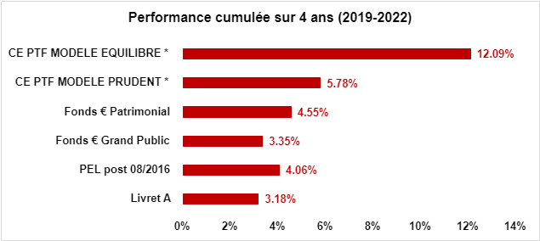
L’approche globale, un indispensable pour parler épargne
Epargne Long Terme
ASV, PEA & PERi
Parts sociales
Préparer des projets à long terme comme l’acquisition immobilière, la retraite, la transmission, etc.
Parlez moi de vos projets ?
Qu’avez-vous mis en place pour les préparer ?
Epargne Moyen Terme
PEL / Emprunt / CAT
Epargne pour réaliser des projets de moyen terme comme des petits travaux, l’acquisition d’une voiture, acquisition immobilière.
Quel montant souhaitez vous consacrer à l’achat de votre future voiture et/ou des travaux dans votre maison ?
Epargne Court Terme
Livrets et Compte de dépôts
Epargne de court terme pour répondre à des envies ou besoins ponctuels, épargne de précaution qui peut être mobilisée en urgence en attendant de pouvoir refinancer ou de retirer son épargne moyen-long terme
Quel montant souhaitez vous conserver en cas d’urgence ou d’imprévu ? En général, nous conseillons 2 à 3 mois de revenus
2
2
Livret A, PEL ⁽¹⁾ et Assurance vie des solutions complémentaires
En 2022, avec un taux de rendement annuel net minimum de 1,35 % pouvant aller jusqu'à plus de 3% en fonction des contrats et des taux UC, l’assurance vie rémunère globalement mieux que le livret A dont le rendement moyen annuel est de 1,38%.
Rappelons que ces 3 placements ont des horizons d’investissements et des objectifs différents
Le Livret A
Le PEL⁽¹⁾
L’assurance vie
Un seul livret par personne
Plafond de 22 950 €
Épargne réglementée, taux fixé par décret
Valorisation à la quinzaine
Disponibilité immédiate des fonds
Intérêts exonérés d’IR⁽²⁾ et de PS⁽³⁾
Capital entre dans la succession
Absence de frais
Un seul PEL par personne
Plafond de 61 200 € hors intérêts
Épargne réglementée, taux fixé par décret
Durée entre 4 et 10 ans pour les versements et 15 ans pour la détention.
Intérêts soumis à l’IR et aux PS
Tout retrait entraîne la résiliation du PEL selon conditions
Placement donnant droit à des conditions de crédit déterminées à l’avance pour devenir propriétaire
Plusieurs contrats possibles par personne
Pas de plafond de versement
Souple et adaptable
Diversité des supports financiers proposés : fonds en euros, UC permanents, temporaires ou immobilières, possibilité de confier sa gestion
Valorisation du fonds en euros quotidienne
Disponibilité des fonds sous quelques jours (30 jours max – cf. conditions générales)
Capital hors succession et possibilité de transmissions
Libre choix du ou des bénéficiaire(s)
Fiscalité avantageuse en cas de vie ( arbitrages, retraits )
Fiscalité avantageuse en cas de décès pour le(s) bénéficiaire(s)
Ces placements ne sont pas concurrents mais bien complémentaires !
*La performance des portefeuilles (PTF) modèle s’entend hors frais de gestion et hors produits structurés.
Il s’agit de données historiques sur la base de la composition du PTF en 2022. Enfin, il s’agit des données HDG et GP. Les rendements de Fonds en € ne tiennent pas compte des offres commerciales ayant pu être proposées.
Top des questions
> Aujourd'hui, que me conseillez-vous pour me constituer une épargne ?
Pour diversifier votre épargne et préparer vos projets, je vous conseille de disposer sur vos livrets du montant nécessaire pour votre réserve de trésorerie ( 3 mois de revenus) et de répartir l’excédent en épargne logement si vous avez un projet immobilier et assurance vie​ pour vos autres projets de vie.
​
> Face à la remontée du taux du livret A, est-il pertinent de maintenir mon épargne sur l'assurance vie ?
Oui car l’assurance vie, c’est le couteau suisse de l’épargne qui pourra s’adapter à tous vos projets.
L’assurance vie permet d’accéder à une diversité de supports (Fonds structurés, emprunt, immobilier…) pour gérer soi même ou confier la sélection et l’arbitrage des supports financiers à des experts et bénéficier du meilleur couple rendement/ risque.
Une bonne gestion dans la durée, c’est une diversification des enveloppes de placements et au sein de l’assurance vie entre fonds € et unités de compte​.
> Mes livrets sont au plafond où placer mon argent ?
Pour bien vous accompagner j’ai besoin de comprendre à quels projets sont destinés ces fonds sur vos livrets ?
En effet ces livrets destinés à des imprévus ou petits plaisirs répondent à des besoins courts termes.
Pour envisager vos projets à moyen et long terme l’assurance-vie et/ou le PEL peuvent compléter votre épargne de précaution.
Et maintenant et si nous parlions de vos projets ?
> Comment se calcule le taux de rendement net annuel du fonds euros avant bonus ?
Le taux de rendement net annuel du fonds en euros, correspond au Taux brut annuel du fonds en euros x Participation aux bénéfices du contrat - frais de gestion du fonds en euros du contrat.
Le taux de rendement est déterminé par les assureurs en fonction de leurs actifs financiers des supports en euros respectifs qui génèrent une production financière (taux d’intérêt nominal et coupon des obligations, dividendes des actions, loyers de l’immobilier) à laquelle il faut ajouter ou retirer les provisions (constituées pour faire face à des dépréciations d’actifs futures précises ou réservées aux assurés au plus tard dans les 8 ans).
(1) Plan Epargne Logement
(2) Impôt Revenus
(3) Prélèvement Sociaux​
Document à usage interne - à ne pas diffuser​
Rappel : La recherche de performance peut exposer le client à risque de perte en capital. Cette exposition varie en fonction des supports sélectionnés. Parlez en à votre client.

